Slide 1

Week 7
마음가GYM
Week 7
이어진

Slide 2

CONTENTS
목차.
01
02
운동/채중
변화 그래프
구
수정된
간트차트

Slide 3


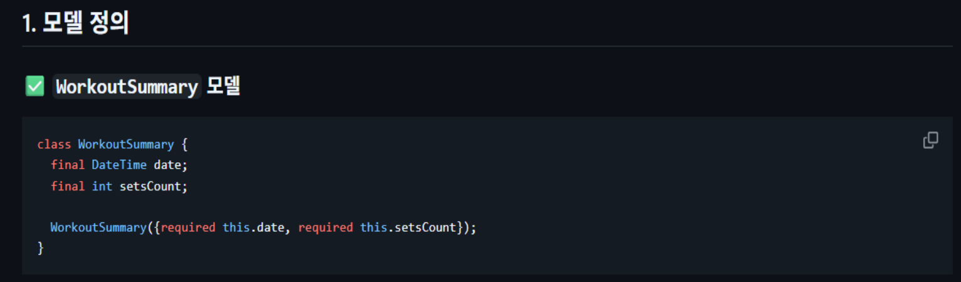
운동/채중 변화 그래프 구현
프로젝트 명
마음가GYM
개발자
이어진
프로젝트 목적
운동을 기록하며 변화를 직관적으로 보자

Slide 4
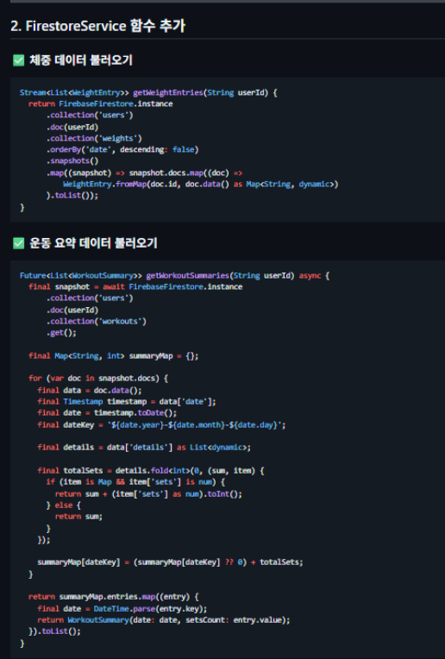
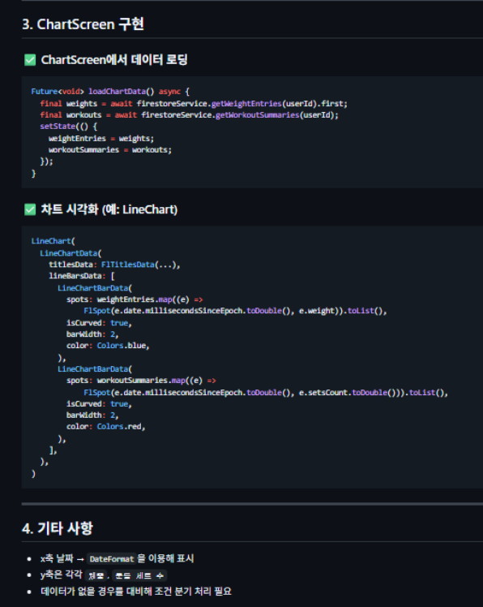
채중기록 기능 구현
프로젝트 명
마음가GYM
개발자
이어진
프로젝트 목적
운동을 기록하며 변화를 직관적으로 보자

Slide 5
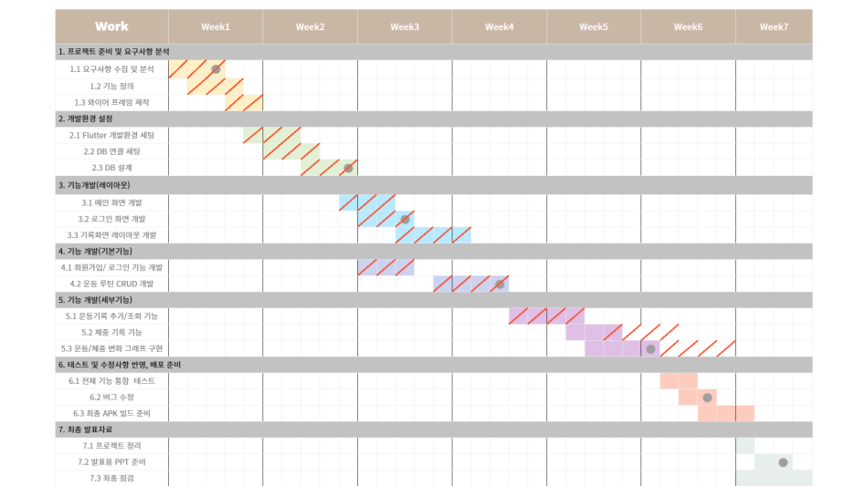
수정된 간트 차트
프로젝트 명
마음가GYM
개발자
이어진
프로젝트 목적
운동을 기록하며 변화를 직관적으로 보자

